Slide 1
MyGrammarLab Università Carlo Cattaneo - LIUC a.a. 2017-2018

Slide 2
2. Come registrarti a MyGrammarLab

Slide 3
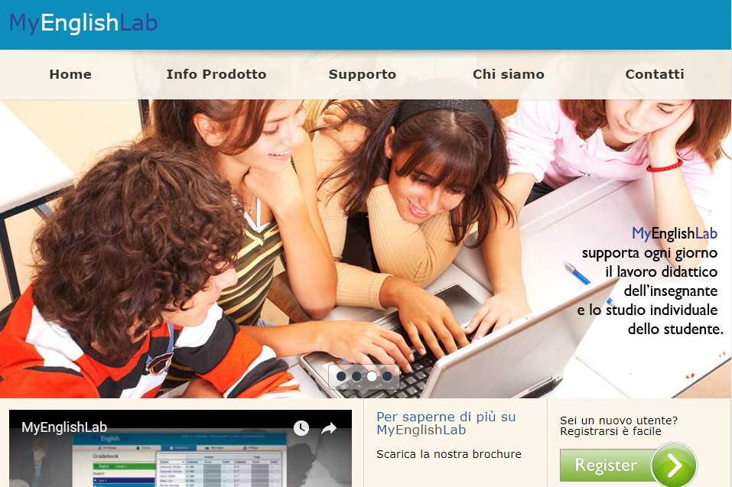
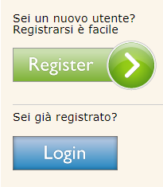
Come registrarti a MyGrammarLab Entra nel sito www.englishlab.it e fai click sul pulsante Register
3

Slide 4
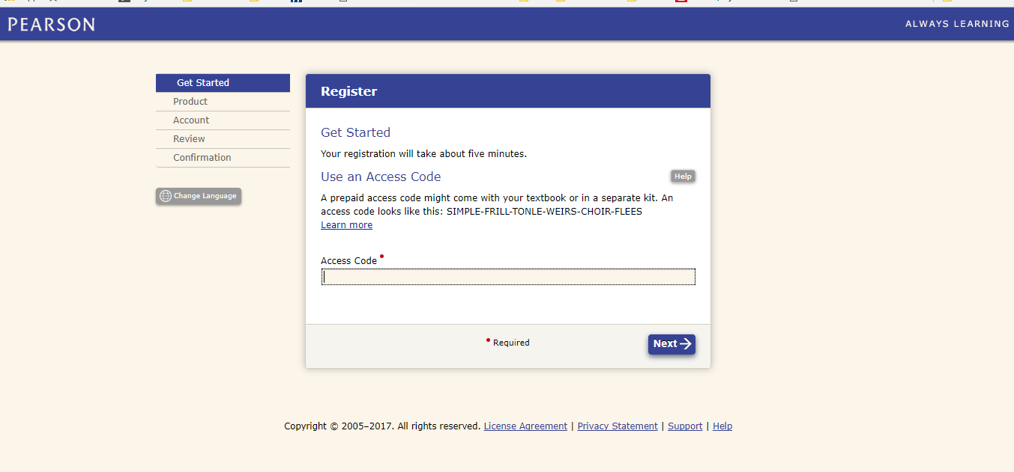
Come registrarti a MyGrammarLab
Ti sarà chiesto di inserire l’Access Code ricevuto dalla tua docente:
4

Slide 5
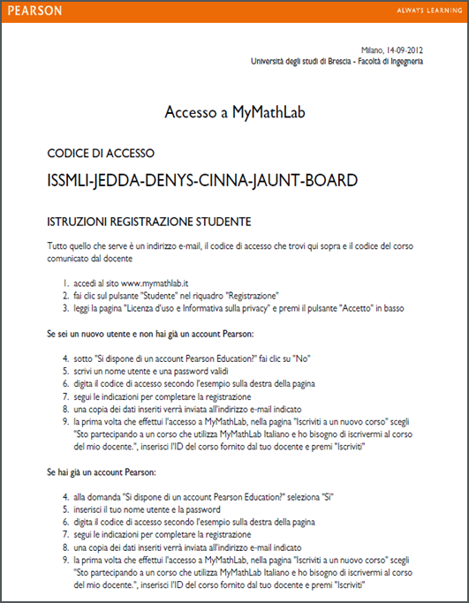
CODICE DI ATTIVAZIONE/ACCESS CODE
5

Slide 6
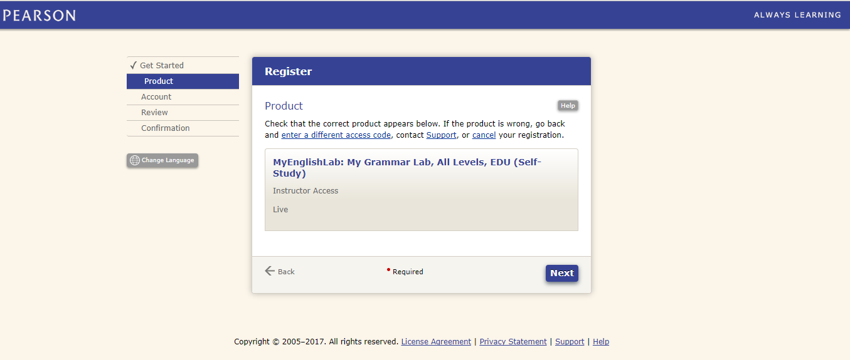
Come registrarti a MyGrammarLab
6

Slide 7
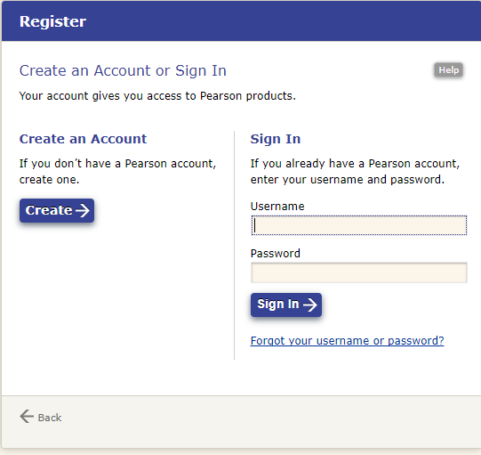
Come registrarti a MyGrammarLab
Se NON hai un account MyMathLab seleziona Create an Account e segui TUTTE le istruzioni successive
Se hai un account MyMathLab effettua il Sign In con le tue credenziali e segui le istruzioni a partire dalla slide n. 10
7

Slide 8
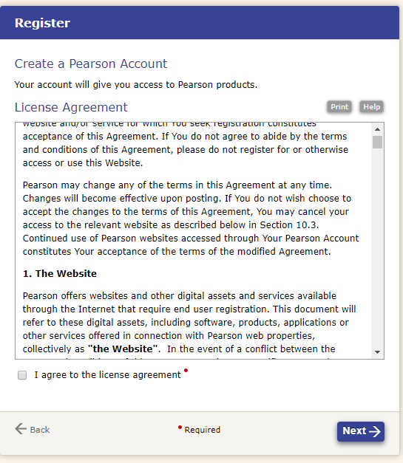
Come registrarti a MyGrammarLab
Leggi la Licenza d’uso e l’Informativa sulla privacy
Seleziona I agree to the license agreement per continuare
8

Slide 9
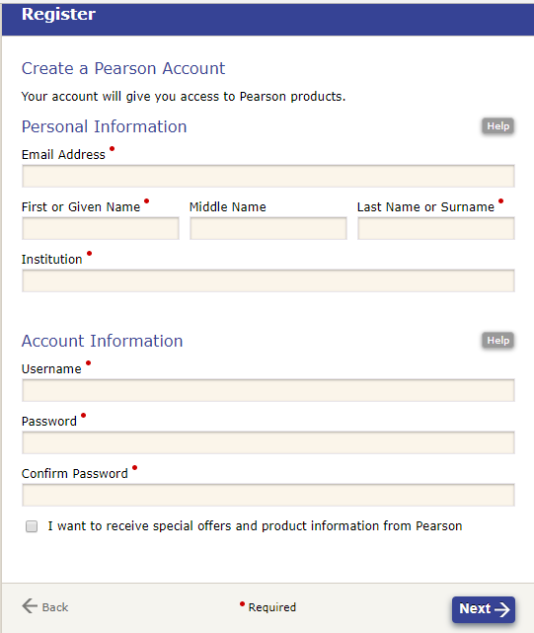
Come registrarti a MyGrammarLab
Inserisci tutti i dati richiesti e procedi con Next
9

Slide 10
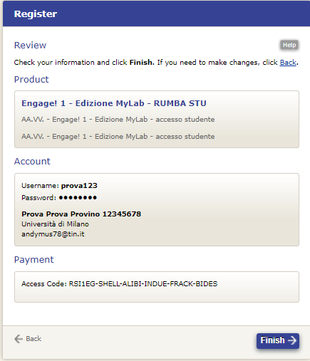
Come registrarti a MyGrammarLab
Comparirà una pagina di conferma e riepilogo che indica che la tua registrazione è stata completata correttamente.
Termina selezionando Finish
10

Slide 11
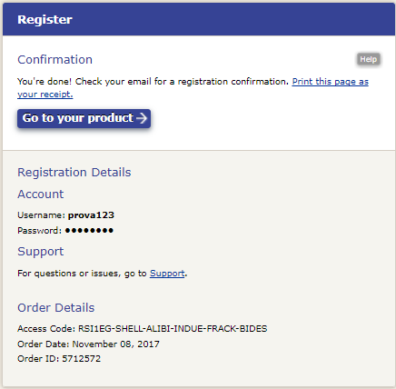
Come registrarti a MyGrammarLab
11

Slide 12
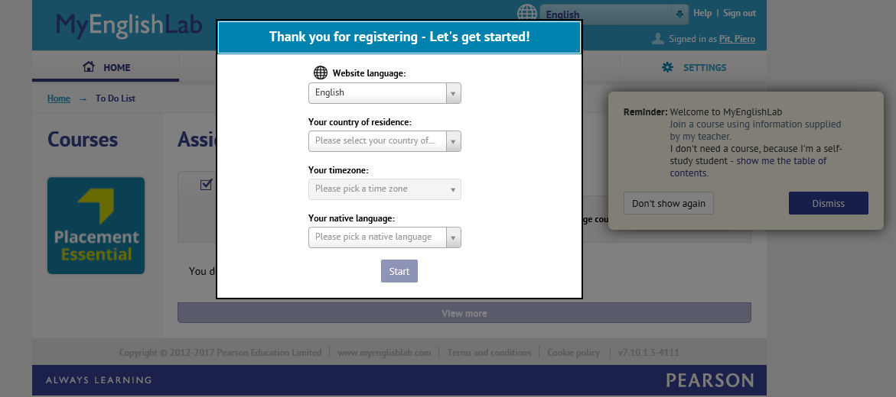
Inserisci le informazioni richieste
12

Slide 13
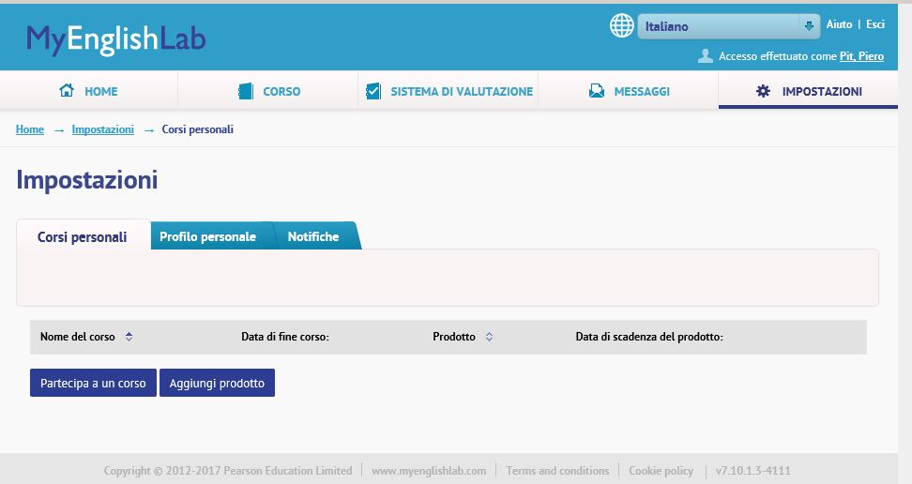
Partecipa a un corso
13

Slide 14
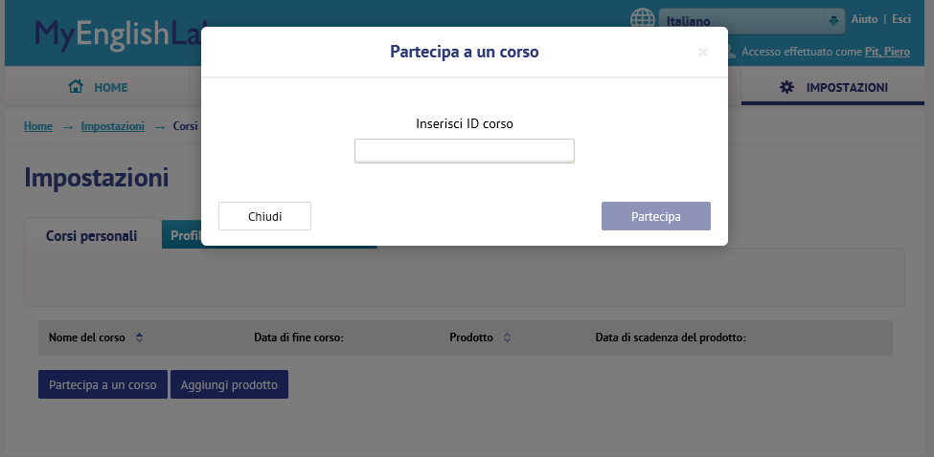
Inserisci ID corso
14

Slide 15
Per Economia
Course ID
Economics 1 2017-2018
4N79-RAI5-D3R7-86HK
15

Slide 16
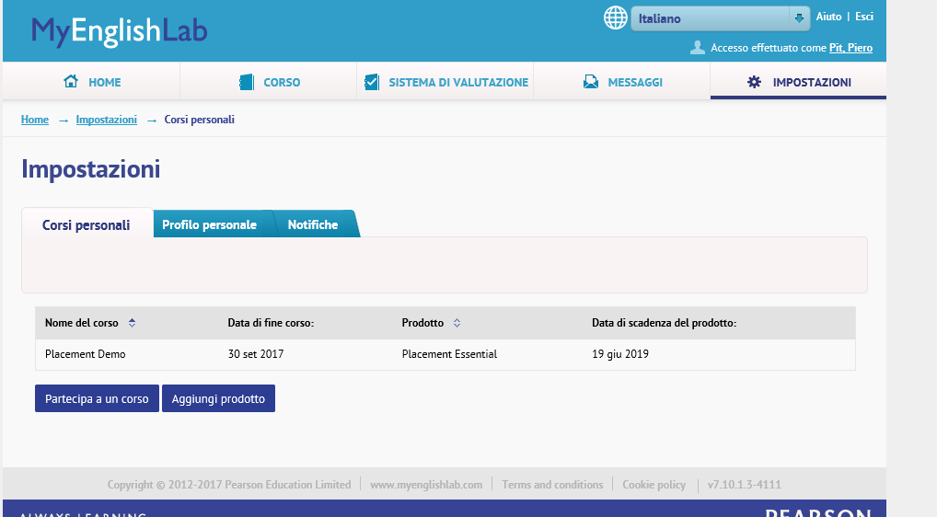
Corso 2017-2018
MyGrammarLab
17

Slide 17
Seleziona CORSO
Corso 2017-2018
MyGrammarLab
18

Slide 18
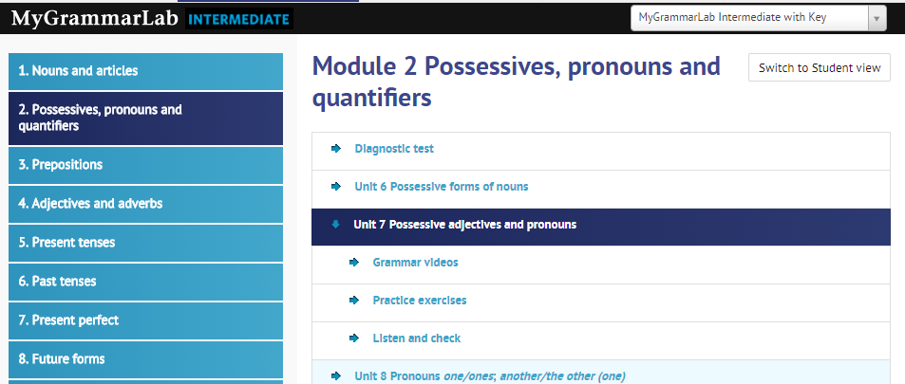
Seleziona l’argomento di tuo interesse
19

Slide 19
Cosa fare in caso di problemi? http://supporto.pearson.it

